Slide 1
ESCENARIO DE RIESGO
IDENTIFICACIÓN DE PROBABLES LOCALIDADES AFECTADAS
(PRONÓSTICO DE PRECIPITACIONES 28/10/2017 (16:00 HORAS)

Slide 3
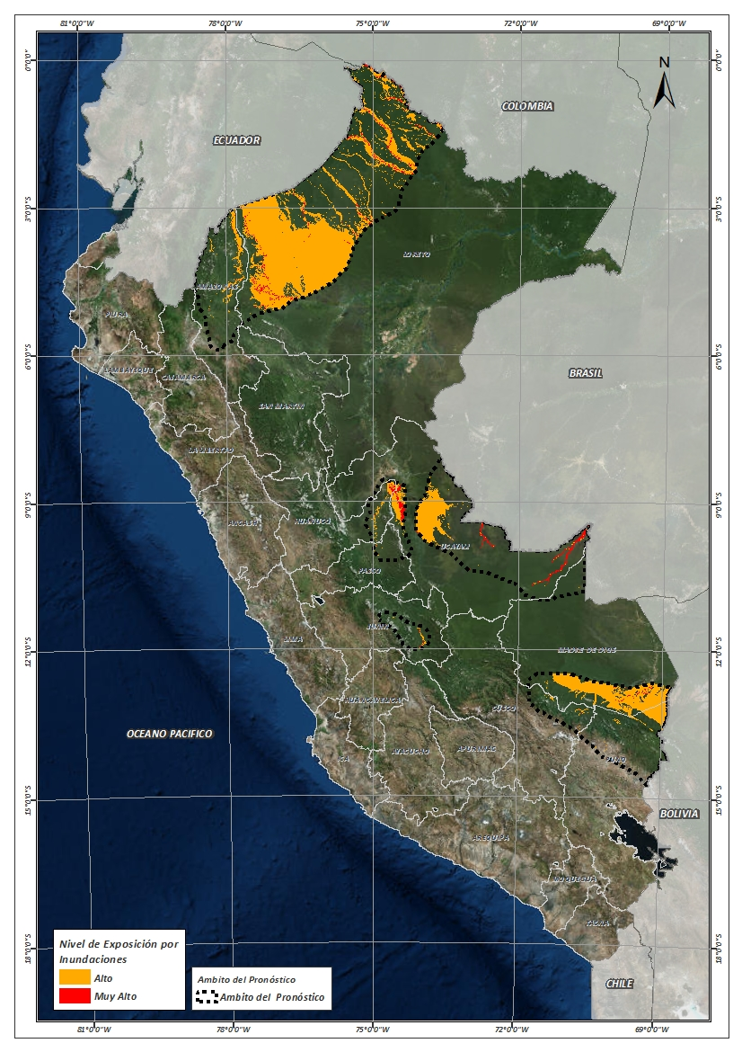
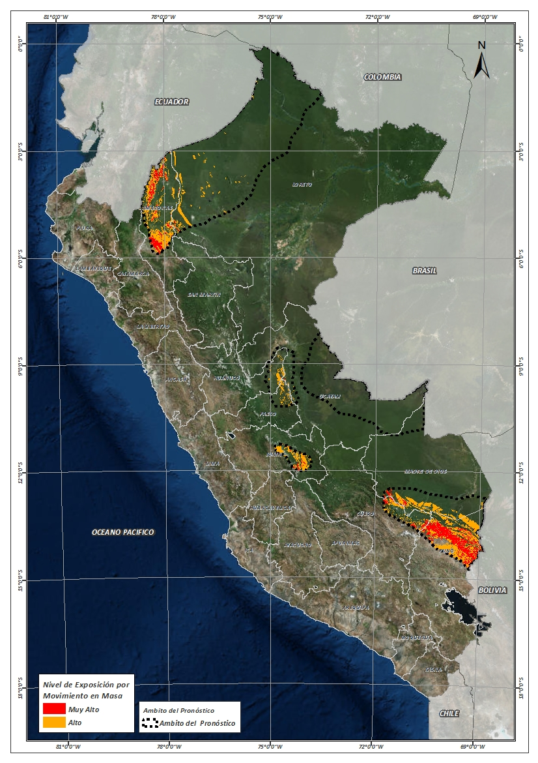
Mapa de exposición alta y muy alta por inundación Según el Pronóstico de Lluvias
Mapa de exposición alta y muy alta por movimientos en masa
Según el Pronóstico de Lluvias

Slide 4
Distritos expuestos por inundación
DEPARTAMENTO | CANTIDAD DE DISTRITOS
AMAZONAS | 4
CUSCO | 2
HUANUCO | 4
JUNIN | 7
LORETO | 13
MADRE DE DIOS | 6
PASCO | 1
PUNO | 3
UCAYALI | 6
Total general | 46

Slide 5
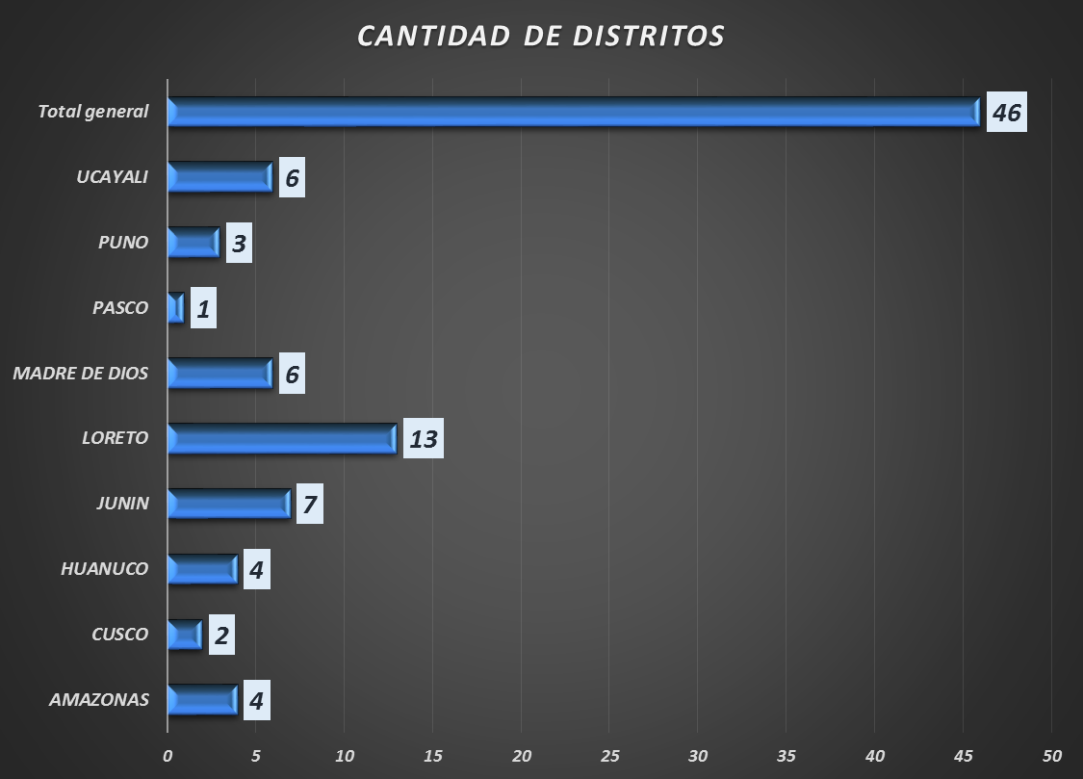
Distritos expuestos por Inundación
46 Distritos

Slide 6
Población expuesta por inundación
DEPARTAMENTO | CANTIDAD DE DISTRITOS
AMAZONAS | 19752
CUSCO | 315
HUANUCO | 3826
JUNIN | 20116
LORETO | 44185
MADRE DE DIOS | 11651
PASCO | 863
PUNO | 1259
UCAYALI | 12919
Total general | 114886

Slide 7
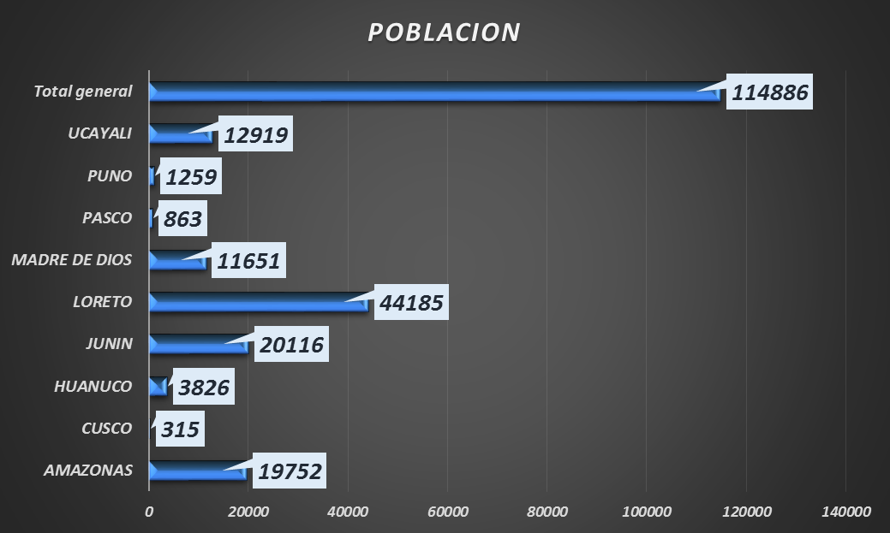
Población expuesta por Inundación
114886 Pobladores

Slide 8
Distritos expuestos por moviento en masa
DEPARTAMENTO | CANTIDAD DE DISTRITOS
AMAZONAS | 10
CUSCO | 4
HUANUCO | 3
JUNIN | 8
LORETO | 3
MADRE DE DIOS | 4
PASCO | 1
PUNO | 21
UCAYALI | 1
Total general | 55

Slide 9
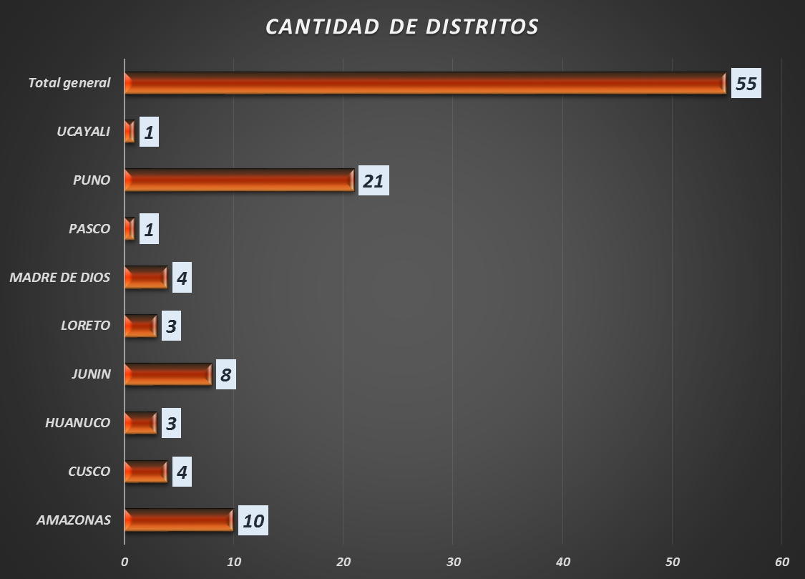
Distritos expuestos por movimiento en masa
55 Distritos

Slide 10
Población expuesta por moviento en masa
DEPARTAMENTO | CANTIDAD DE DISTRITOS
AMAZONAS | 39144
CUSCO | 4397
HUANUCO | 624
JUNIN | 40060
LORETO | 1572
MADRE DE DIOS | 2329
PASCO | 39
PUNO | 89233
UCAYALI | 27
Total general | 177425

Slide 11
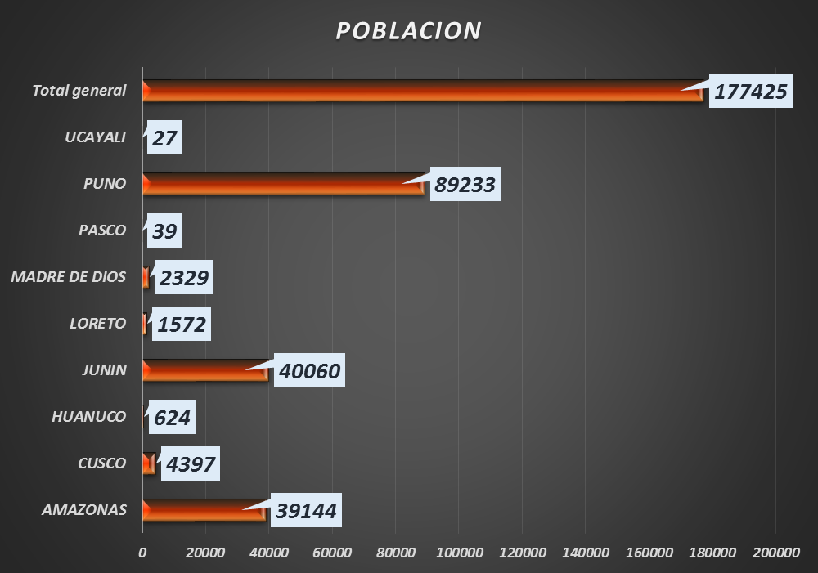
Población expuesta por movimiento en masa
177425 Pobladores

Slide 12
Consultas:
soporte-sigrid@cenepred.gob.pe

